Slide 1
Difusão anisotrópica: Perona-Malik e Mumford-Shah
Victor Bastos Canut Costa

Slide 2
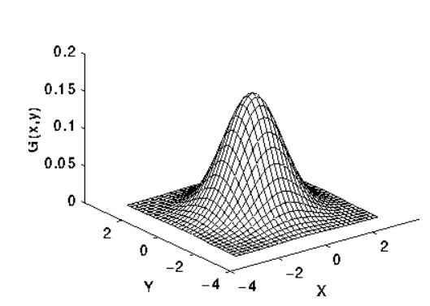



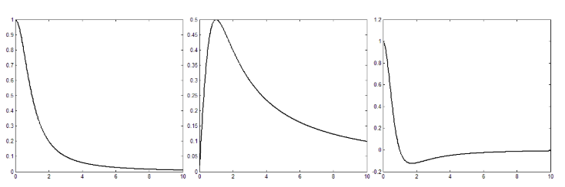

Perona-Malik
Tem base na difusão gaussiana, solucionando seu problema de bordas
Propõe uma fórmula de difusão semelhante à equação de calor
A chave está na maneira como o coeficiente de condutividade se comporta
O programa feito obteve sucesso, foi possível analisar como os diferentes fatores alteram a imagem final
Equação de Perona-Marik

Slide 3
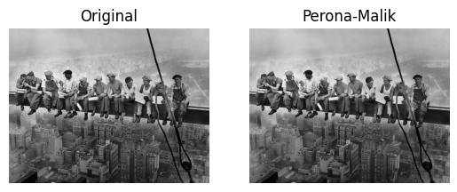
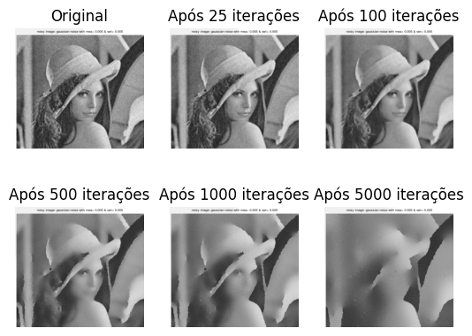

Slide 4
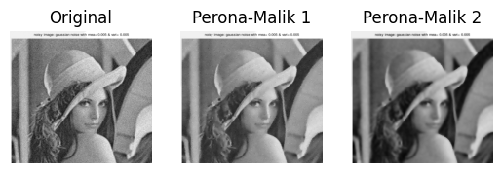
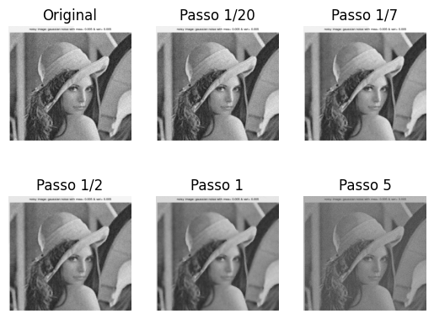
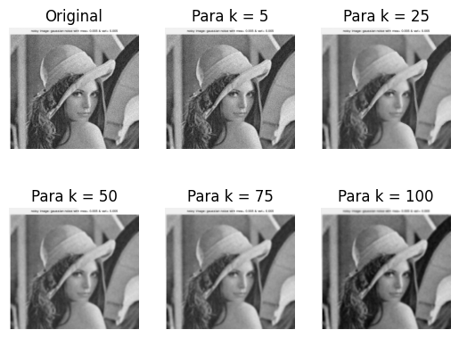

Slide 5

Mumford-Shah
Processo de segmentação de imagem, e desenvolvido a partir disso
Objetivo: Reduzir a equação de energia
Relacionado ao funcional de Ambrosio-Tortorelli
Não obtive muito sucesso com ele
Equação de energia de Mumford-Shah
Equação de energia de Ambrosio-Tortorelli

Slide 6
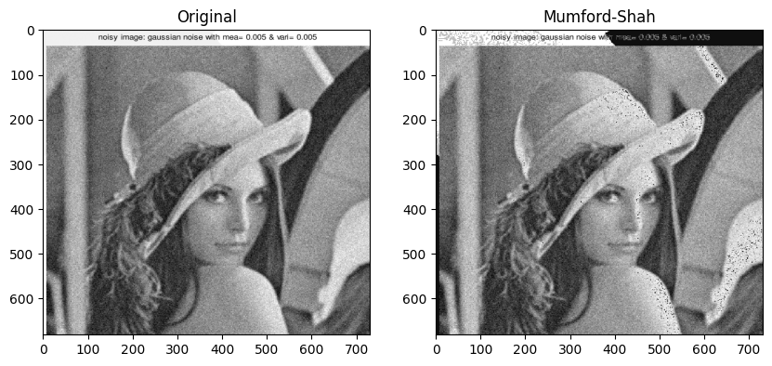
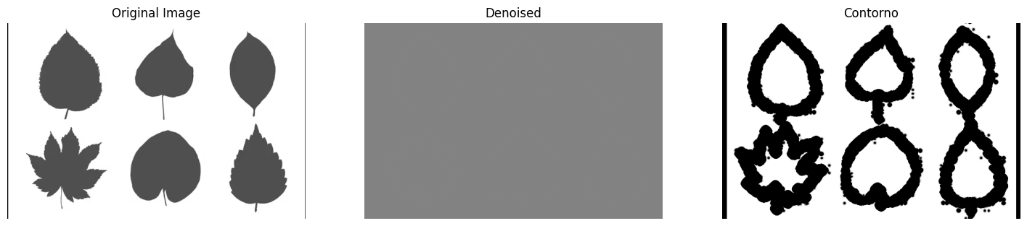

Slide 7
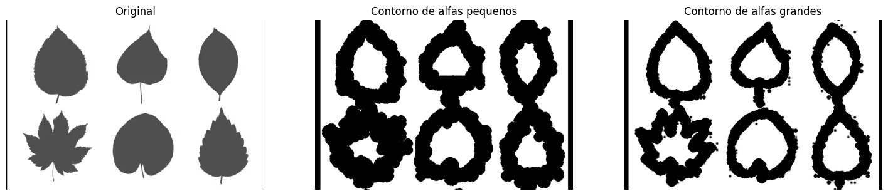

Slide 8
Resultados
Sucesso em Perona-Malik, foi possível analisar diversos fatores
Sem sucesso em Mumford-Shah

